Slide 1


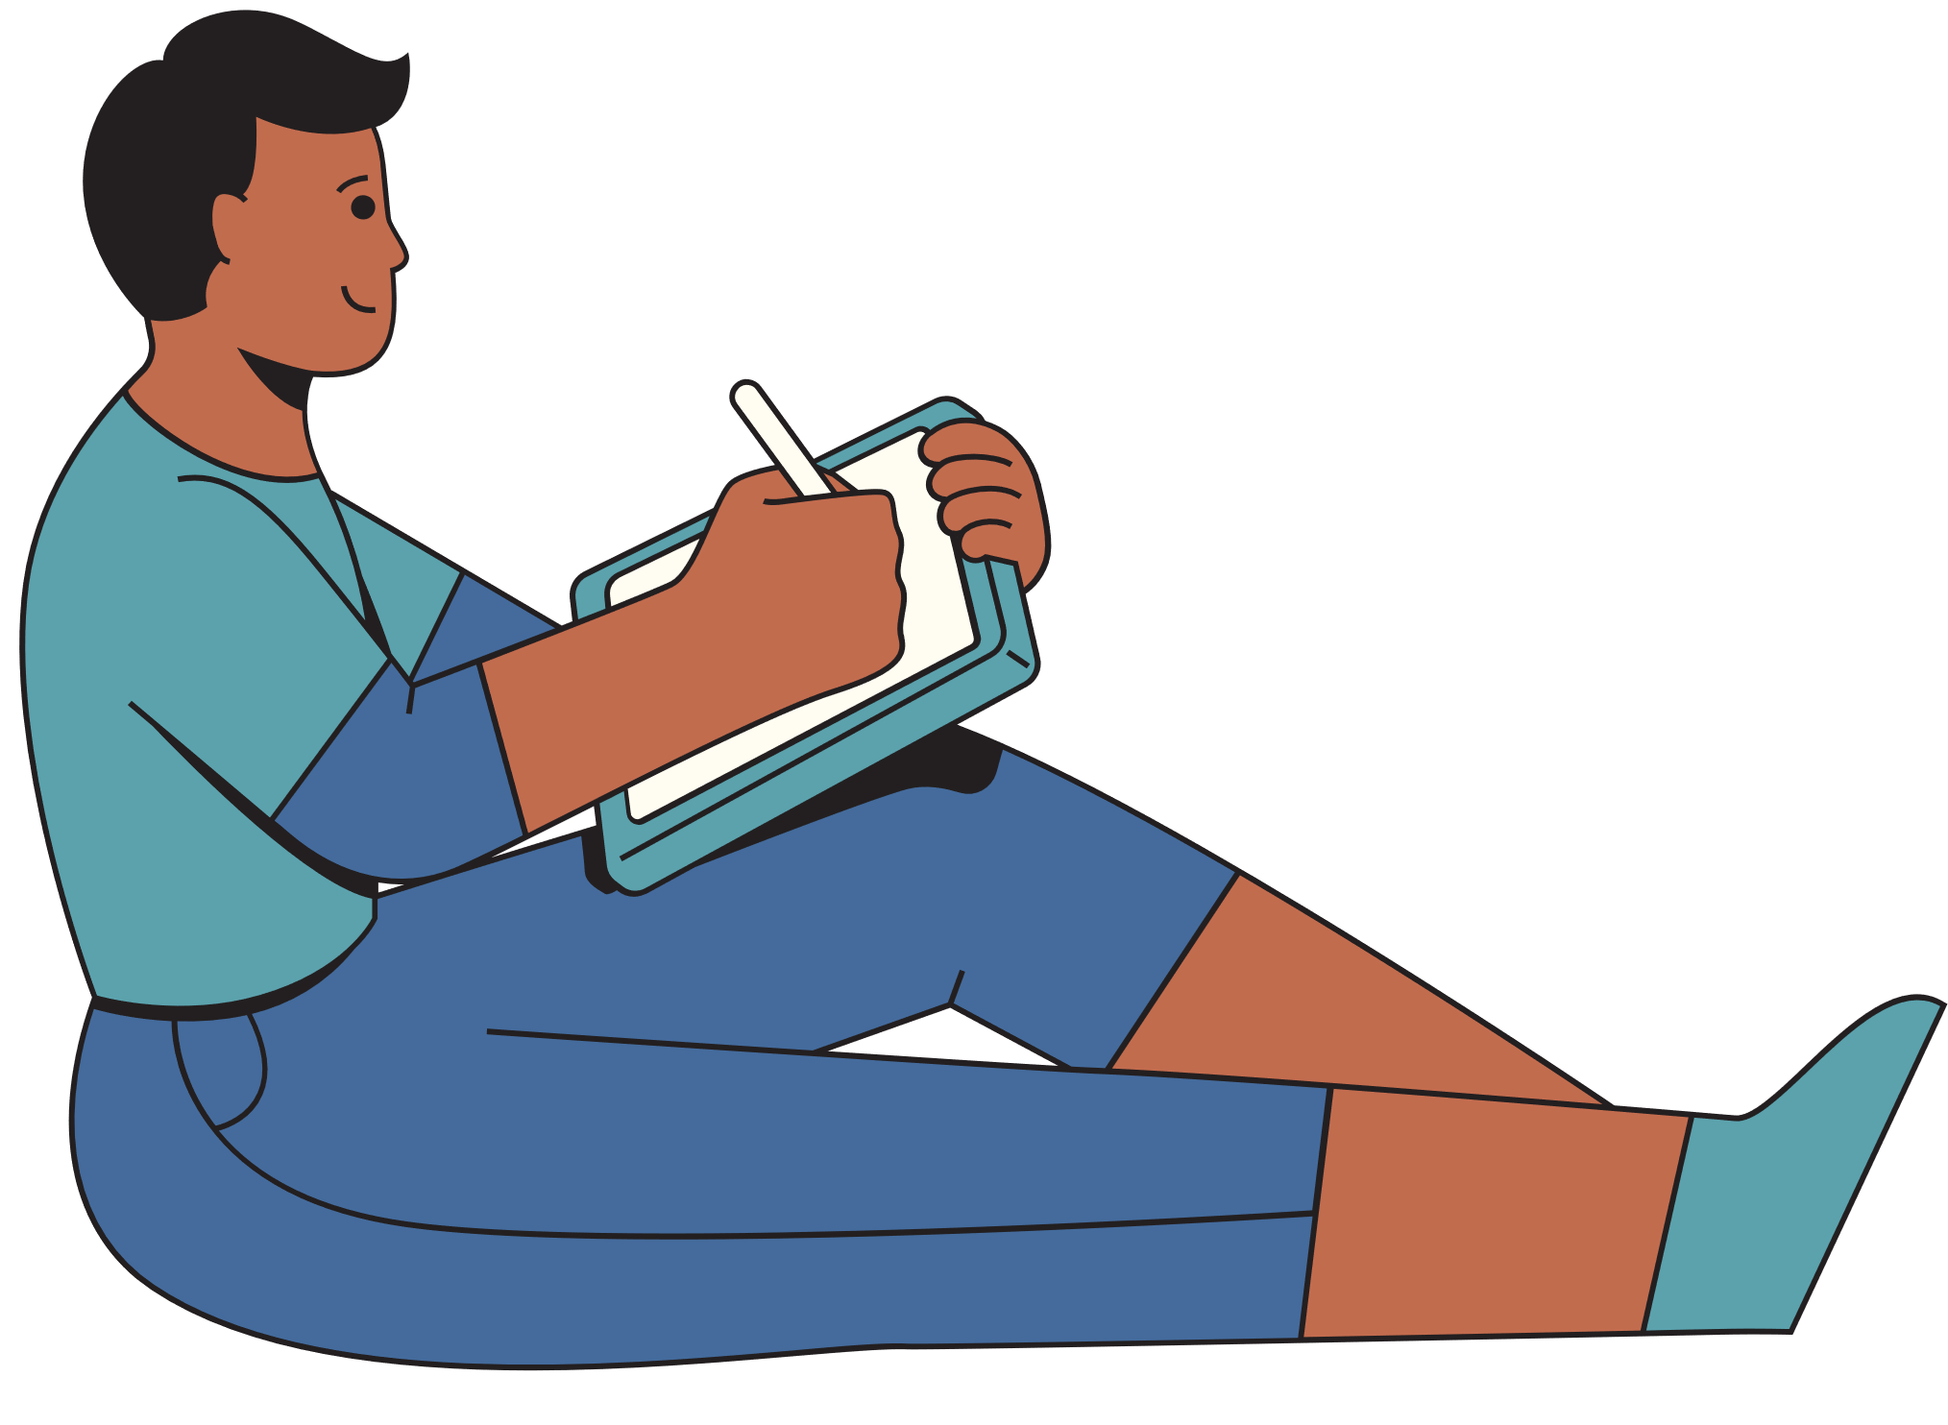


Slide 2

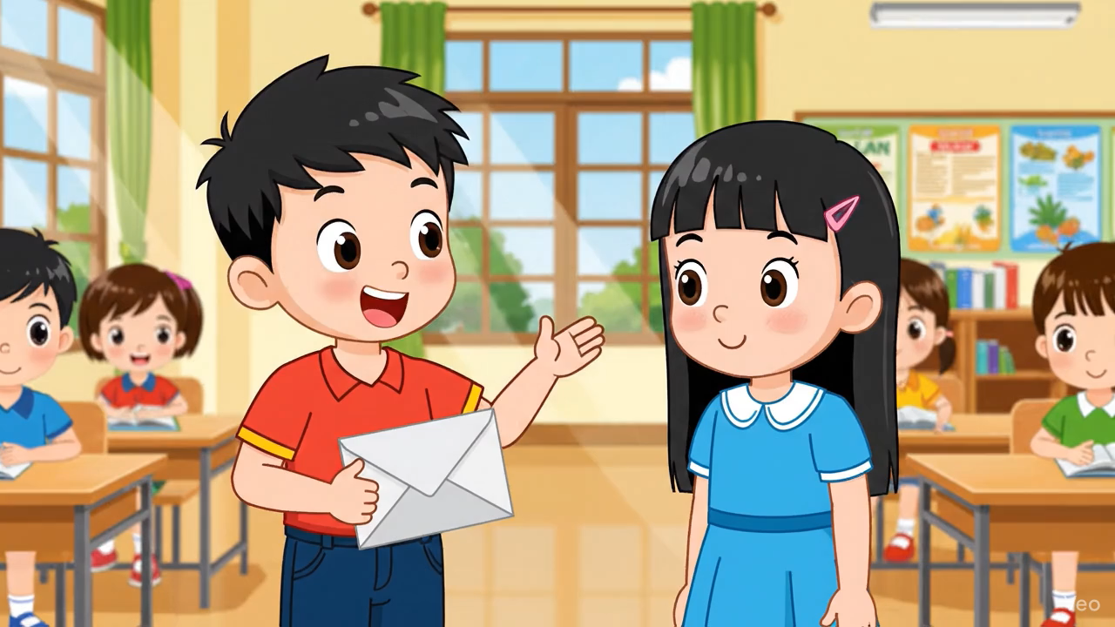

Slide 3
Chúng ta viết thư để làm gì?

Slide 4






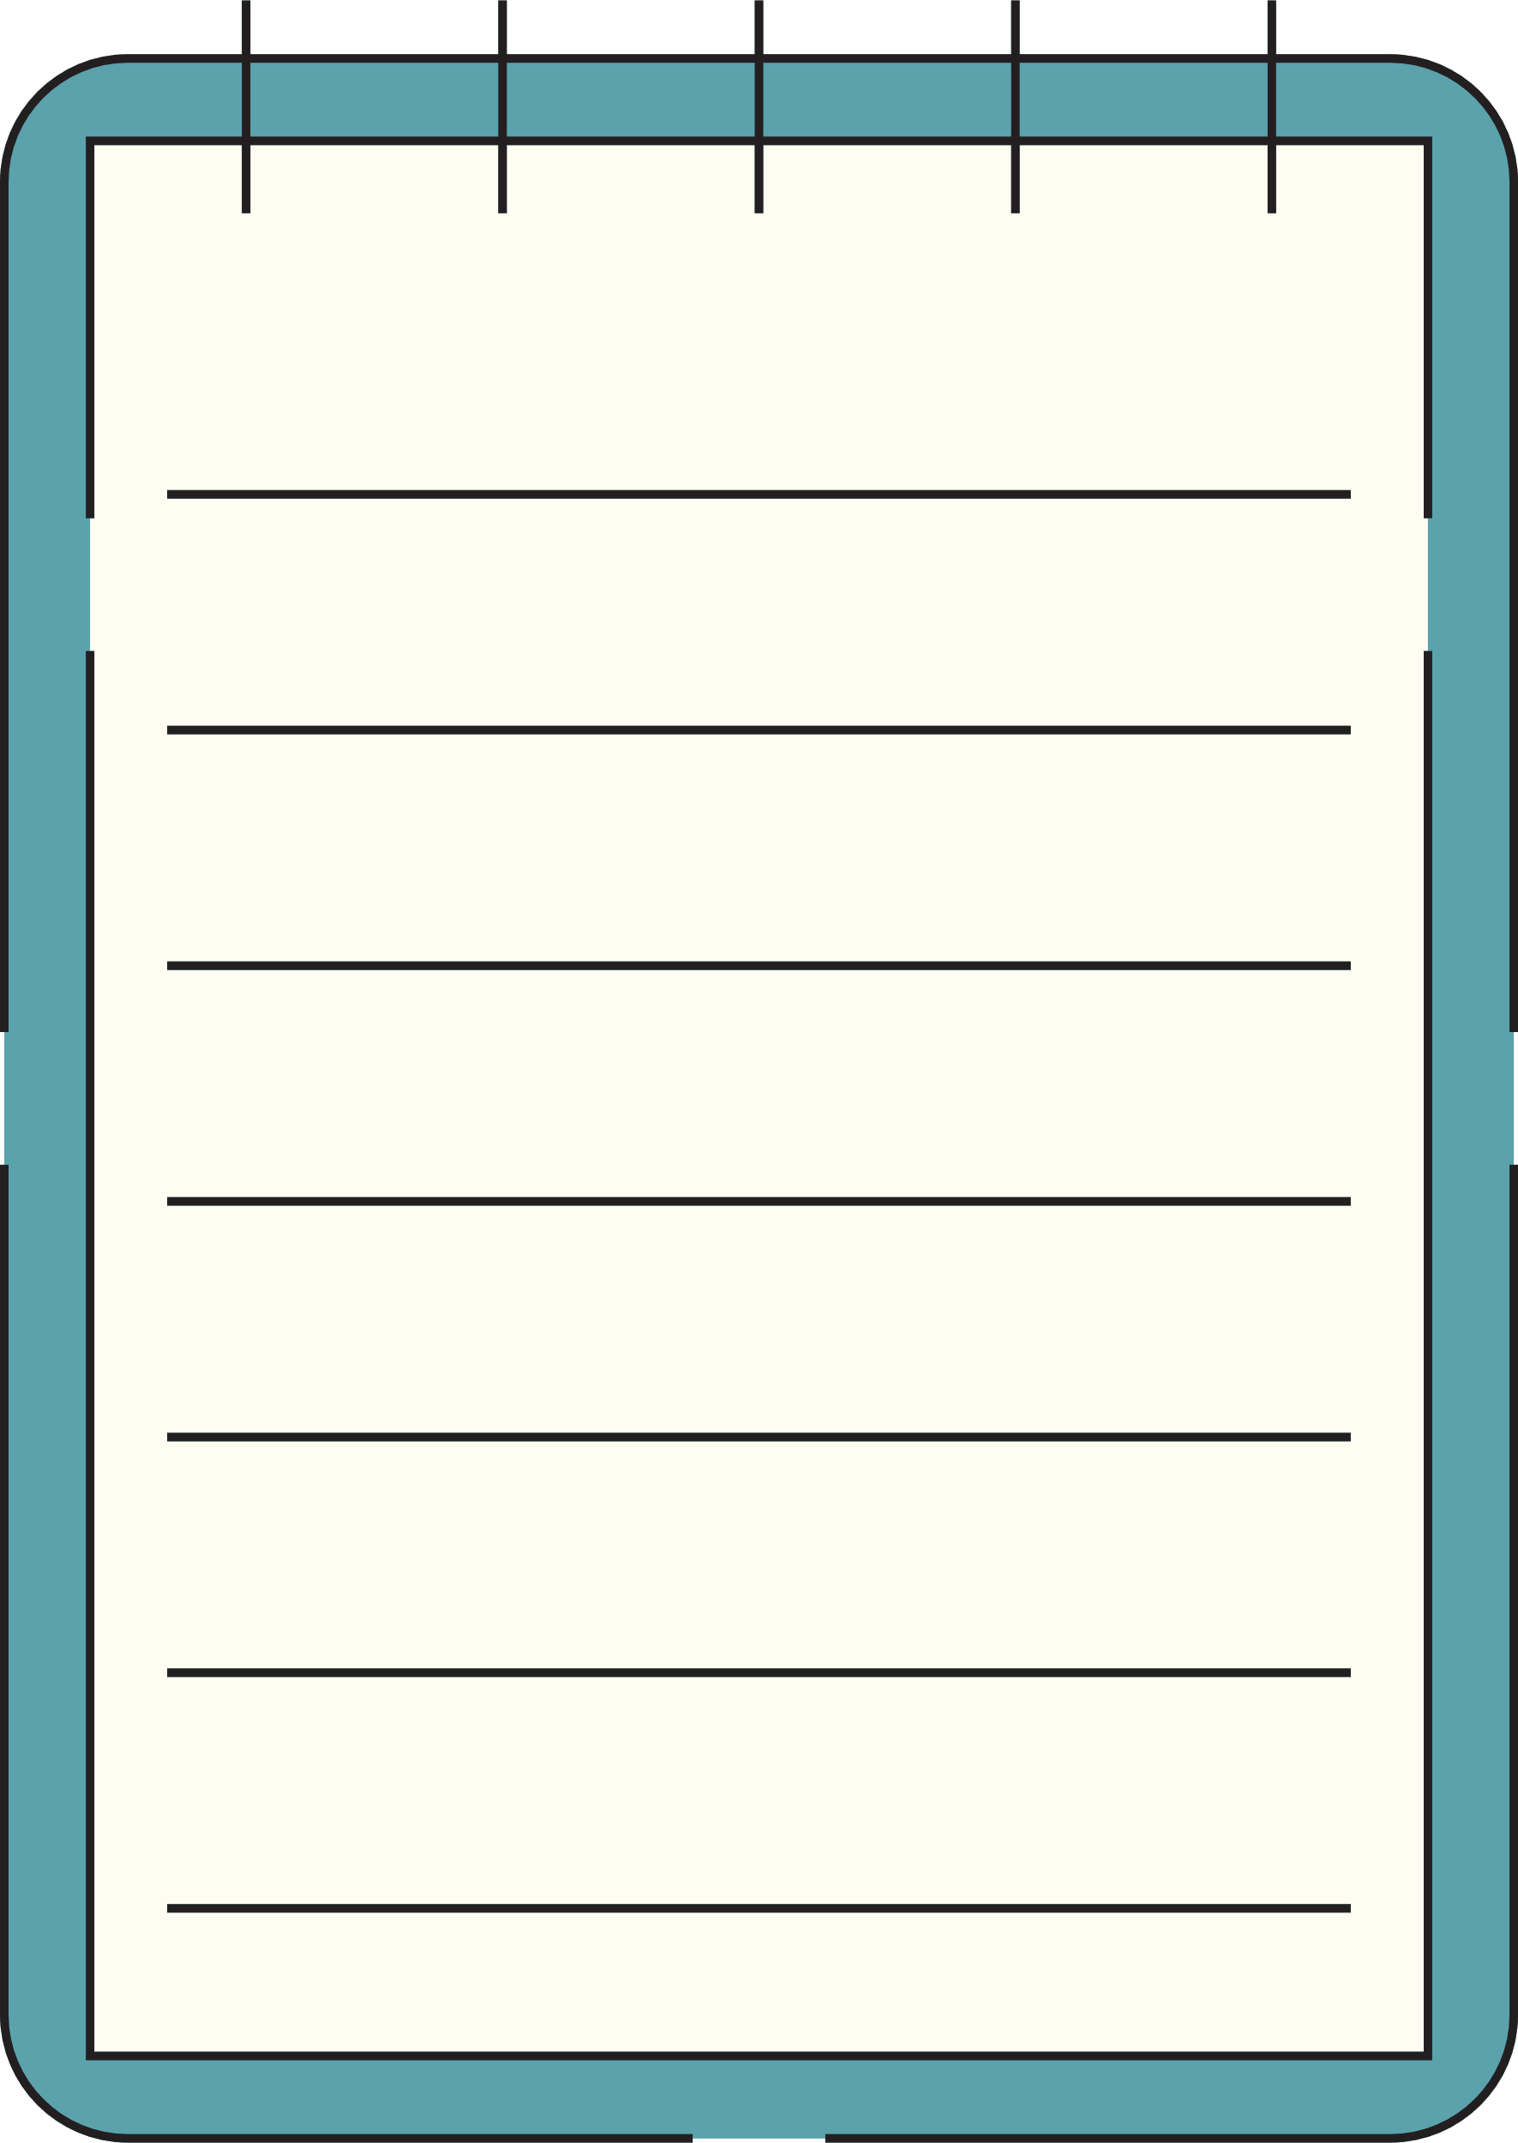

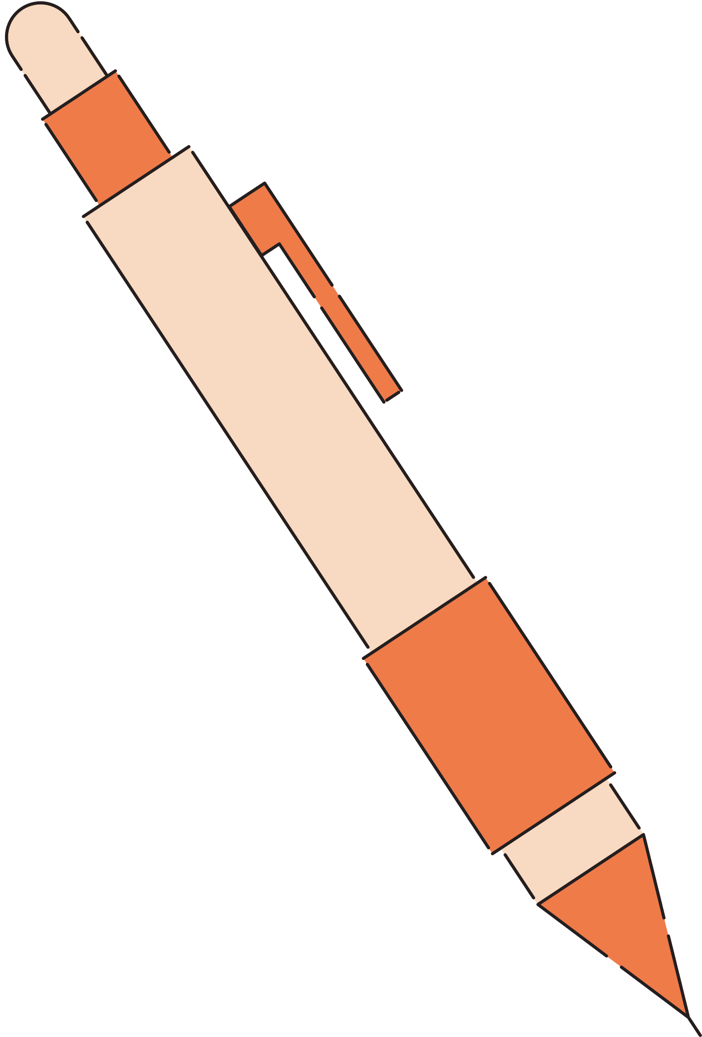


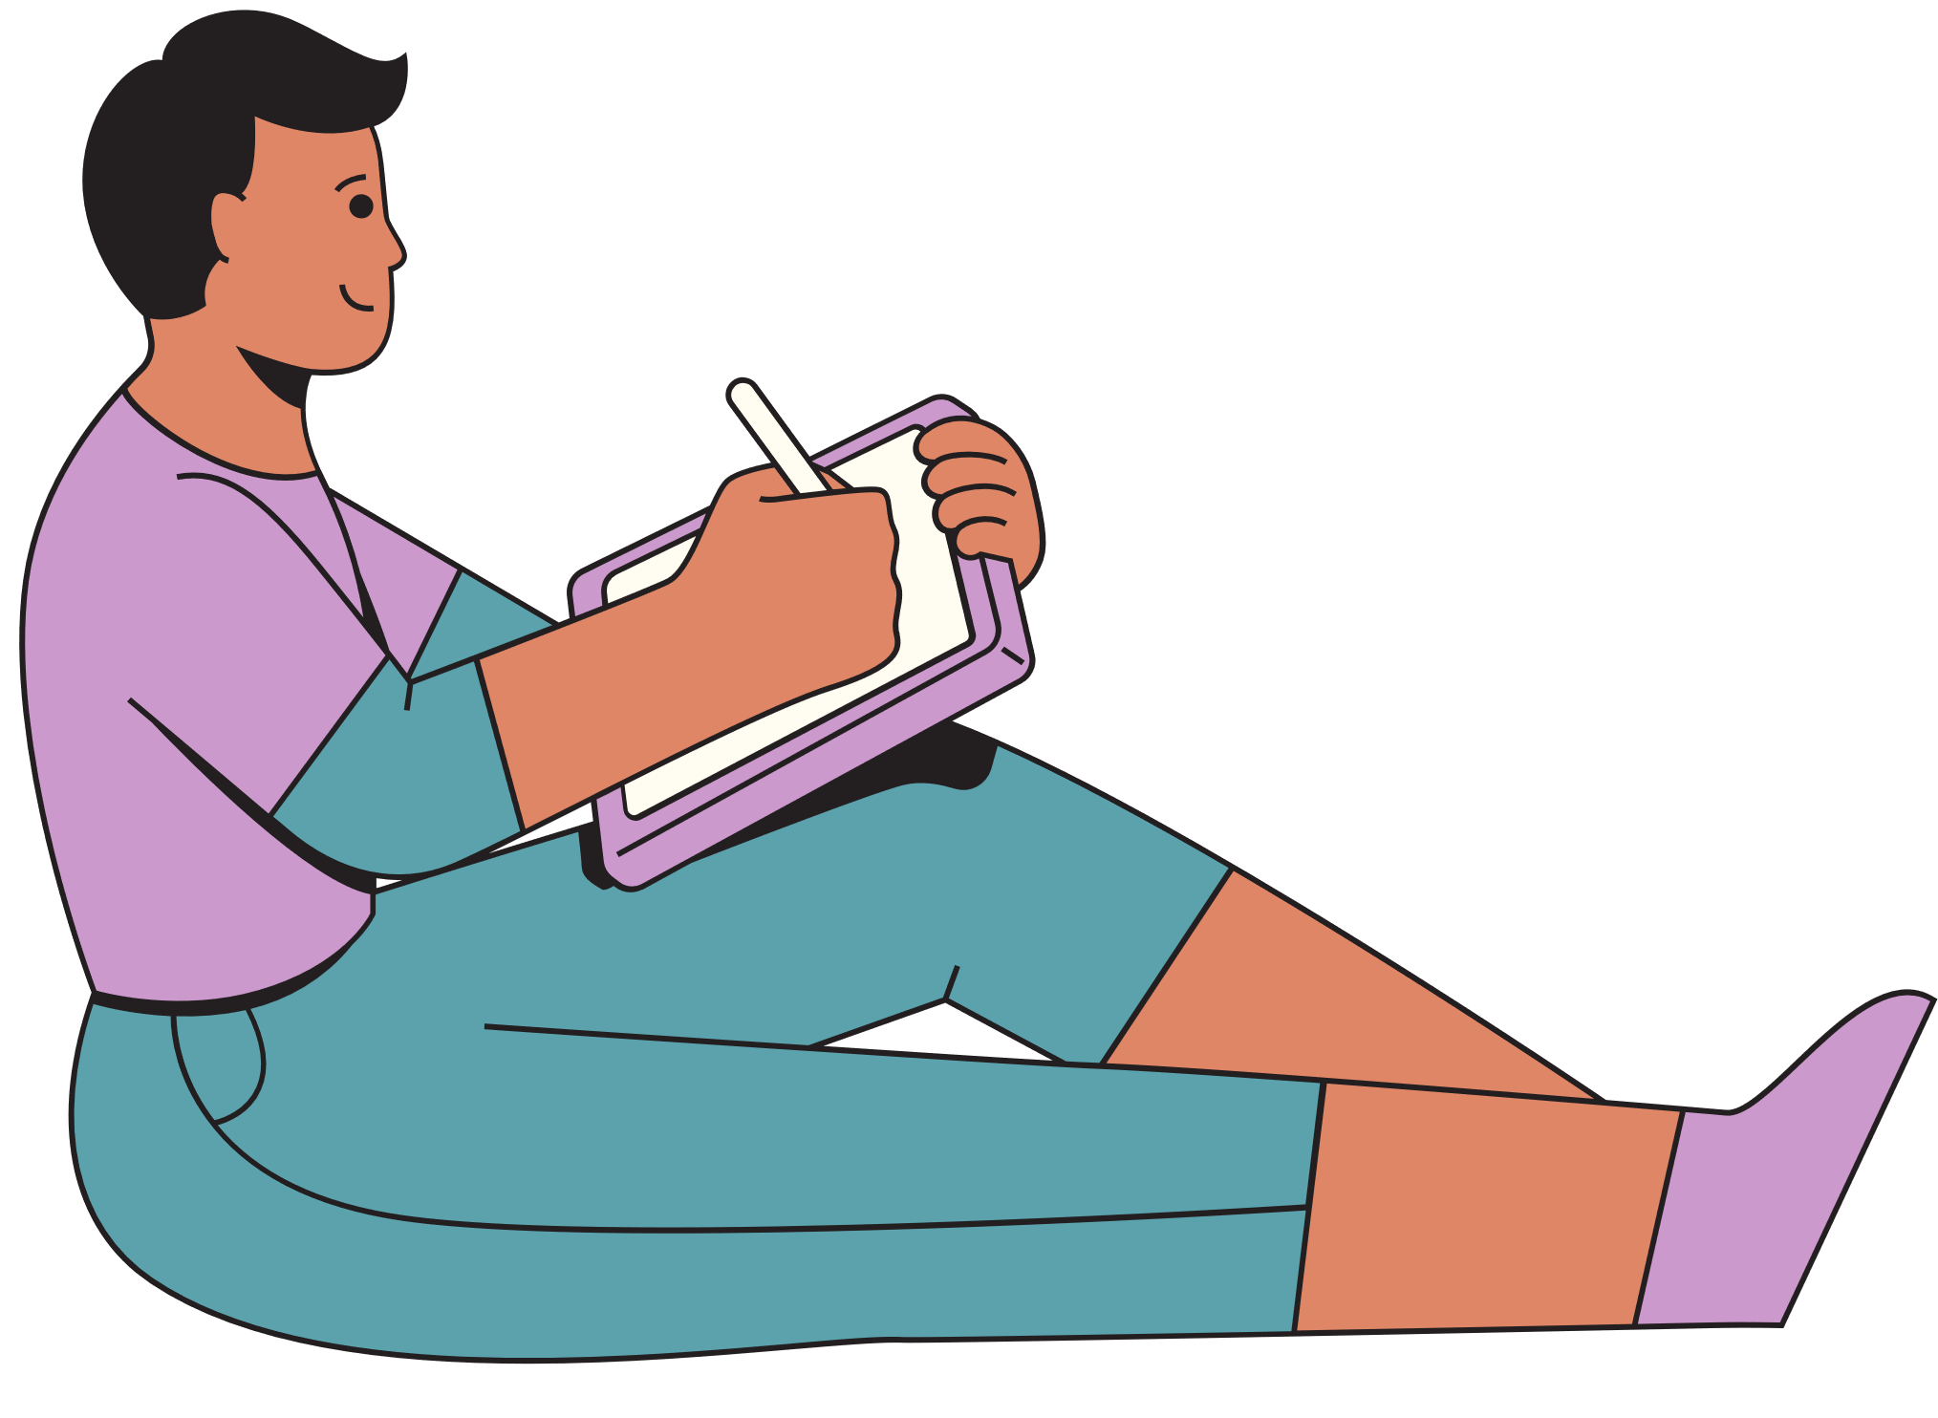





Slide 5





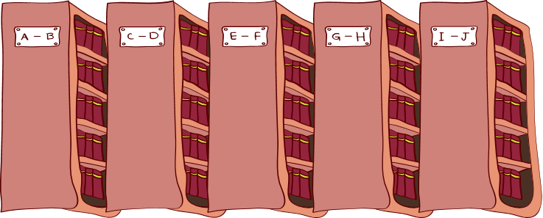





01
Happy Time

Slide 6

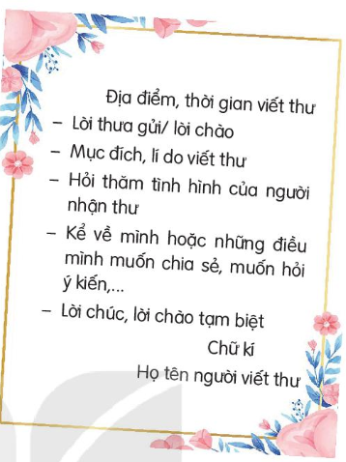
Gợi ý:

Slide 7
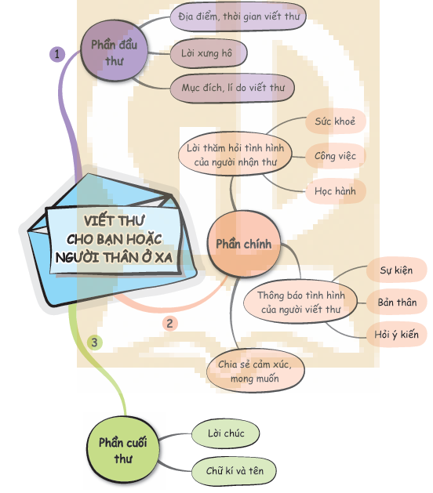

Slide 8

Hải Dương, ngày 20 tháng 9 năm 2025
Ông nội kính yêu,
Đầu tiên, cháu xin được gửi lời hỏi thăm sức khỏe đến ông. Cháu và bố mẹ vẫn khỏe mạnh ông ạ. Hôm nay, cháu viết lá thư này để kể cho ông nghe về tình hình học tập của cháu. Học kì I vừa qua, cháu đã đạt danh hiệu học sinh giỏi. Điểm tổng kết của các môn học đều rất cao. Ông có cảm thấy tự hào về cháu không ạ?
Ông nhớ giữ gìn sức khỏe thật tốt. Nghỉ hè, cháu sẽ về quê thăm ông.
Cháu của ông
Minh Phương

Slide 9
Hà Nội, ngày 12 tháng 11 năm 2025
Lan Ngọc xa nhớ!
Ngọc ơi, đã lâu lắm rồi, mình chưa có dịp viết thư cho bạn. Hôm nay, mình nhớ đến liền tranh thủ viết mấy dòng ngắn ngủi để hỏi thăm sức khỏe và kể cho bạn nghe về tình hình học tập của mình trong thời gian vừa qua. Dạo này bạn thế nào? Tình hình học tập vẫn tốt chứ? Bố mẹ bạn bây giờ có bận việc như hồi trước nữa không? Bé Linh năm nay chắc đã học lớp một rồi. Khi trái gió giở giời, bà bạn còn đau lưng nữa không?
Năm nay, chữ viết của mình đã tiến bộ hơn rồi đấy. Mỗi buổi học trên lớp đều rất thú vị. Trường của chúng ta có cô hiệu trưởng mới rồi Ngọc ạ. Cô ấy trẻ và hiền lắm. Cô còn cho xây rất nhiều phòng học đẹp. Cả lớp mình đều được tham dự thi Violympic. Mình đã thi qua vòng 4 rồi. Hai đứa mình cùng thi đua xem ai đứng có thành tích cao hơn nhé.
Thôi, thư mình viết đã dài, mình xin dừng bút tại đây. Cuối thư mình chúc bạn chăm ngoan học giỏi. Ngọc nhớ viết thư cho mình nhé!
Bạn thân của Ngọc
Hương Giang

Slide 10
Hà Nội, ngày 22 tháng 11 năm 2025
Chú Sơn yêu quý!
Đã rất lâu rồi chú không về thăm nhà, cả nhà mình ai cũng nhớ chú lắm! Ông bà nội, các bác và cả bố mẹ cháu cứ nhắc đến chú mãi. Chú dạo này vẫn khỏe chứ ạ? Công việc của chú ở đó vẫn thuận lợi phải không ạ?
Gia đình mình dạo này vẫn khỏe chú ạ. Hôm vừa rồi, cả gia đình tổ chức một chuyến dã ngoại nhỏ. Mặc dù cũng rất vui nhưng cả nhà ai cũng nhớ và nhắc đến chú. Cháu vẫn nhớ lần trước, chú cũng đi cùng cả nhà. Chú còn pha trò cho cả nhà cười nữa.
Cháu hi vọng là vào chuyến dã ngoại sau của gia đình mình sẽ có chú. Cháu chúc chú luôn mạnh khỏe, sớm hoàn thành nhiệm vụ để trở về với gia đình.
Cháu của chú
Linh
Nguyễn Khánh Linh

Slide 11

02
Happy Time

Slide 12
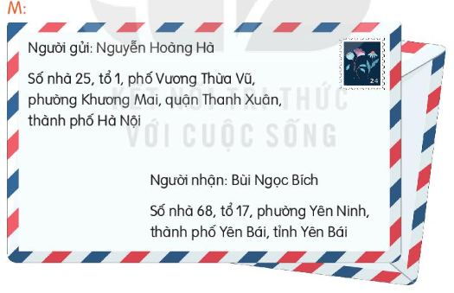
Em quan sát kĩ phong bì thư mẫu và tập viết.

Slide 13

Chia sẻ bức thư của em trong nhóm và nghe góp ý của các bạn để chỉnh sửa.
Hương Thảo

Slide 14


Slide 15





Slide 16




Người ta viết thư để làm gì?
A. Thăm hỏi, thông báo tin tức cho nhau, trao đổi ý kiến, chia vui, chia buồn, bày tỏ tình cảm.
B. Chỉ viết thư để thông báo tin vui.
C. Chỉ viết thư để chúc mừng sinh nhật

Slide 17
Một bức thư gồm có:
A. Phần đầu thư
C. Phần đầu thư, phần chính, phần cuối thư
B. Phần chính

Slide 18
Trên phong bì thư thường ghi những thông tin gì?
A. Tên người gửi và địa chỉ
B. Tên người nhận và địa chỉ
C. Cả 2 đáp án trên

Slide 19


CHÚC MỪNG

Slide 20

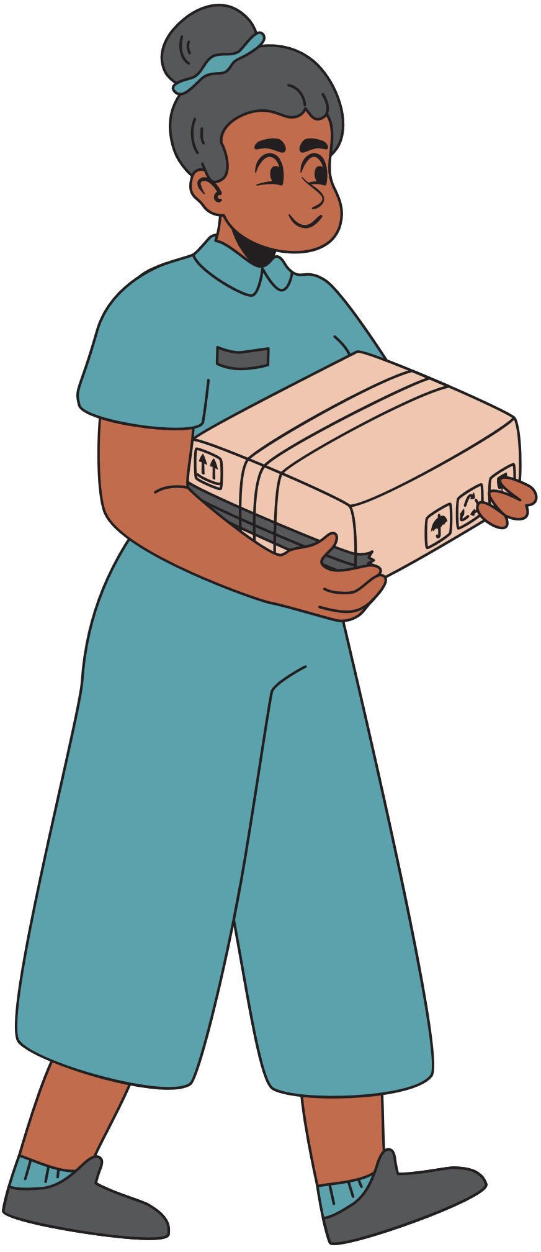

Tự làm phong bì thư để gửi cho một người bạn.
Viết các thông tin trên phong bì.

Slide 21



